Slide 1
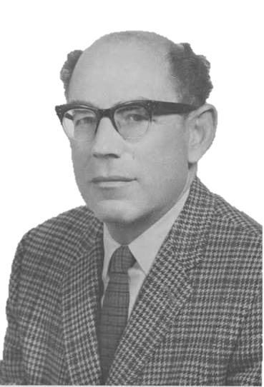
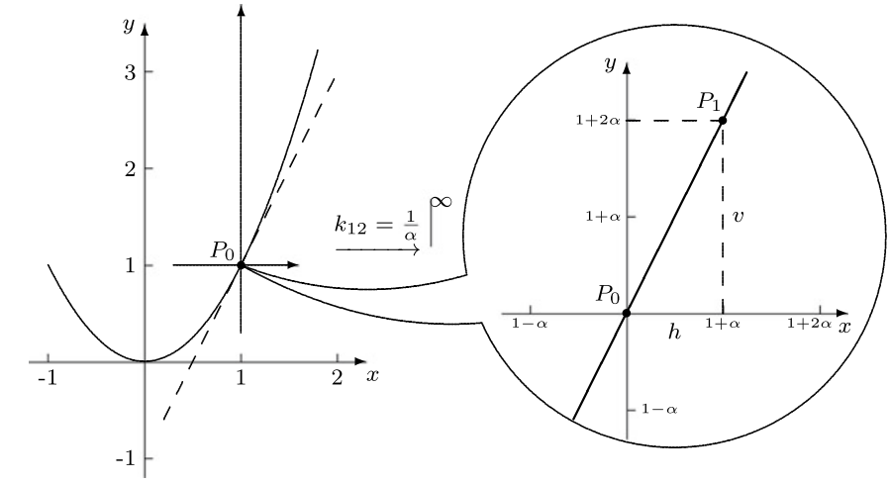
Nichtstandardanalysis
Ein Über- und Rückblick I

Slide 2
Einführung

Slide 3
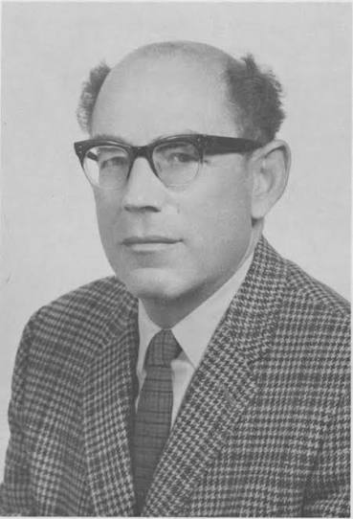
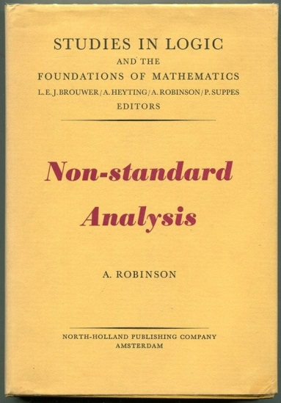
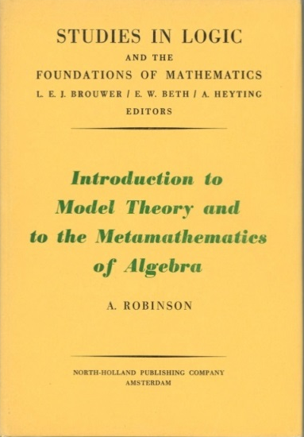
“In the fall of 1960 it occurred to me that the concepts and methods of contemporary Mathematical Logic are capable of providing a suitable framework for the development of the Differential and Integral Calculus by means of infinitely small and infinitely large numbers.”
Abraham Robinson, Non-standard Analysis, Vorwort (Nachdruck Princeton 1996, S. xiii).
Abraham Robinson
(1918–1974)
Notes:
Zitat: Abraham Robinson, Non-standard Analysis, 2. Auflage, North-Holland 1974. Nachdruck: Princeton University Press 1996, Preface, S. xiii. Verifizierter Text: https://api.pageplace.de/preview/DT0400.9781400884223_A27168958/preview-9781400884223_A27168958.pdf
Lebensdaten: Abraham Robinson (1918–1974), auch belegt in Keisler, Foundations of Infinitesimal Calculus, Preface, S. vii.
Bilder: aus der bereitgestellten Präsentation. Buchumschläge: Non-standard Analysis (1966); Introduction to Model Theory and to the Metamathematics of Algebra (1963). Ursprüngliche Bildbeschreibungen nennen Evening Star Books.

Slide 4
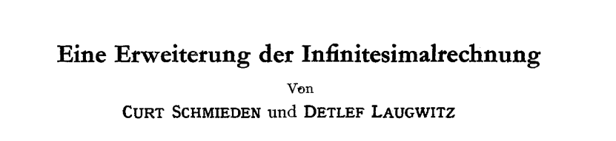
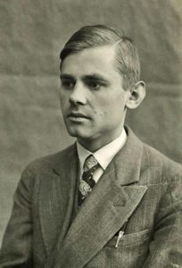
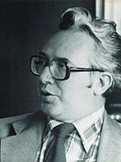
Curt Schmieden
(1905–1991)
Detlef Laugwitz
(1932–2000)
Schmieden / Laugwitz, „Eine Erweiterung der Infinitesimalrechnung“, Math. Z. 69 (1958), S. 1–39.
Notes:
Artikel: Curt Schmieden und Detlef Laugwitz, Eine Erweiterung der Infinitesimalrechnung. Mathematische Zeitschrift 69 (1958), S. 1–39. DOI: https://doi.org/10.1007/BF01187322
Schmiedens Lebensdaten und ursprüngliches Porträt: Universität Rostock, Kalenderblatt März 2017: https://www.mathnat.uni-rostock.de/geschichte/kalenderblatt/archiv-der-kalenderblaetter/kalenderblaetter-2017/kalenderblatt-maerz-2017/
Laugwitz (1932–2000): Deutsche Biographie, https://www.deutsche-biographie.de/gnd119035359.html
Laugwitz-Porträt: aus der Vorlage, ursprüngliche Beschreibung: Wikimedia Commons, Detlef_Laugwitz.jpg. Die Bilder sind proportional auf gleich große Rahmen zugeschnitten.

Slide 5
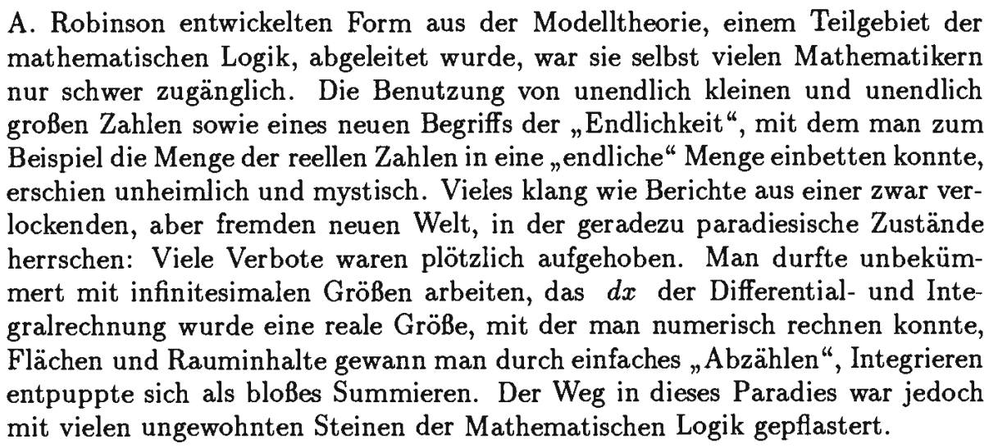
Dieter Landers / Lothar Rogge, Nichtstandard Analysis (1994), Vorwort, S. VI.
Notes:
Zitat: Dieter Landers und Lothar Rogge, Nichtstandard Analysis. Springer, 1994, Vorwort, S. VI. Die Abbildung enthält einen Ausschnitt aus dem Vorwort. DOI: https://doi.org/10.1007/978-3-642-57915-8
Primärtext des Vorworts: https://link.springer.com/content/pdf/bfm:978-3-642-57915-8/1

Slide 6
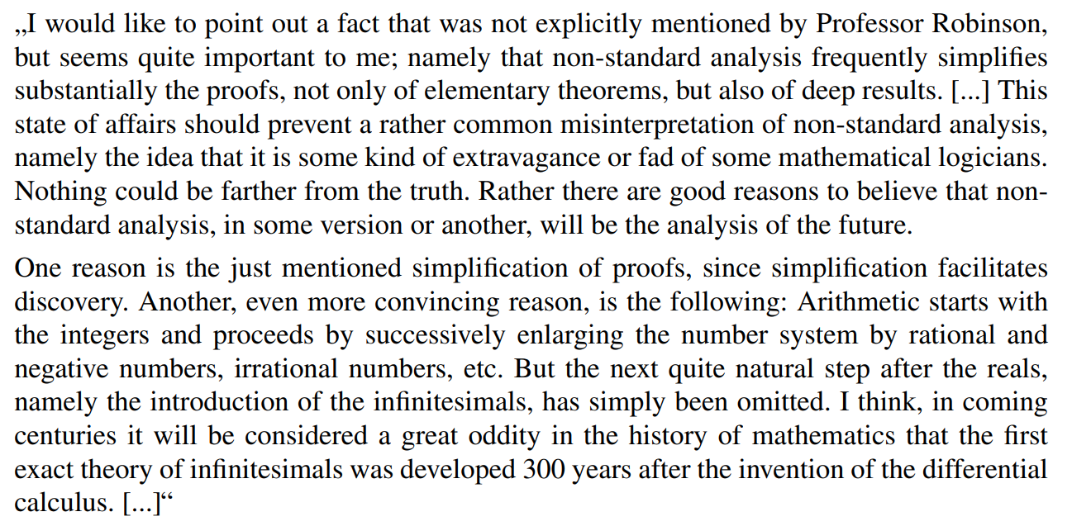
Kurt Gödel, Äußerung am IAS (März 1973), in: Robinson, Non-standard Analysis, Vorwort zur 2. Auflage (1974), Nachdruck Princeton 1996, S. xvi.
Notes:
Zitat: Kurt Gödel, Äußerung im Anschluss an einen Vortrag Abraham Robinsons am Institute for Advanced Study, Princeton, März 1973. Wiedergegeben mit Gödels Erlaubnis in Robinson, Non-standard Analysis, 2. Aufl. (1974), Preface to the Second Edition. Verifizierter Nachdruck: Princeton University Press, 1996, S. xvi. Der Ausschnitt der Vorlage enthält Auslassungen. Quelle: https://api.pageplace.de/preview/DT0400.9781400884223_A27168958/preview-9781400884223_A27168958.pdf

Slide 7
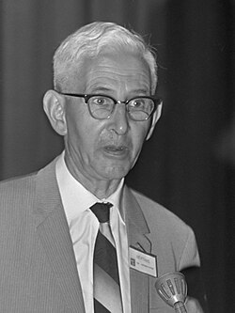
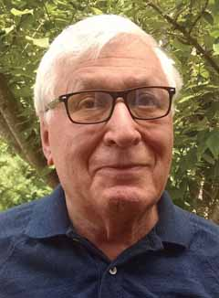
Arend Heyting
(1898–1980)
H. Jerome Keisler
(* 1936)
“[…] the creation of non-standard analysis is a standard model of important mathematical research.”
“one of the major mathematical advances of the twentieth century”
„Address to Professor A. Robinson“,
Nieuw Archief voor Wiskunde 21 (1973), S. 136.
Foundations of Infinitesimal Calculus (2007; Fassung 2022), Vorwort, S. vii.
Notes:
Linkes Zitat: Arend Heyting, Address to Professor A. Robinson. Nieuw Archief voor Wiskunde (3) 21 (1973), S. 134–137, hier S. 136. Zitat und Fundstelle auch dokumentiert bei Katz et al., Is Mathematical History Written by the Victors?, https://pure.unamur.be/ws/portalfiles/portal/11991308/ABC_NoticesAMS.pdf
Rechtes Zitat: H. Jerome Keisler, Foundations of Infinitesimal Calculus, Onlineausgabe 2007, Fassung vom 19. Juni 2022, Vorwort, S. vii. https://people.math.wisc.edu/~hkeisler/foundations.pdf
Lebensdaten: Heyting (1898–1980), Bedürftig / Murawski (2019), S. 110. Keisler (* 1936), MacTutor, https://mathshistory.st-andrews.ac.uk/Biographies/Keisler/
Porträts: unveränderte Bildquellen der Vorlage, Wikimedia Commons (Arend Heyting 1967) und „Poster of Jerome Keisler“.

Slide 8
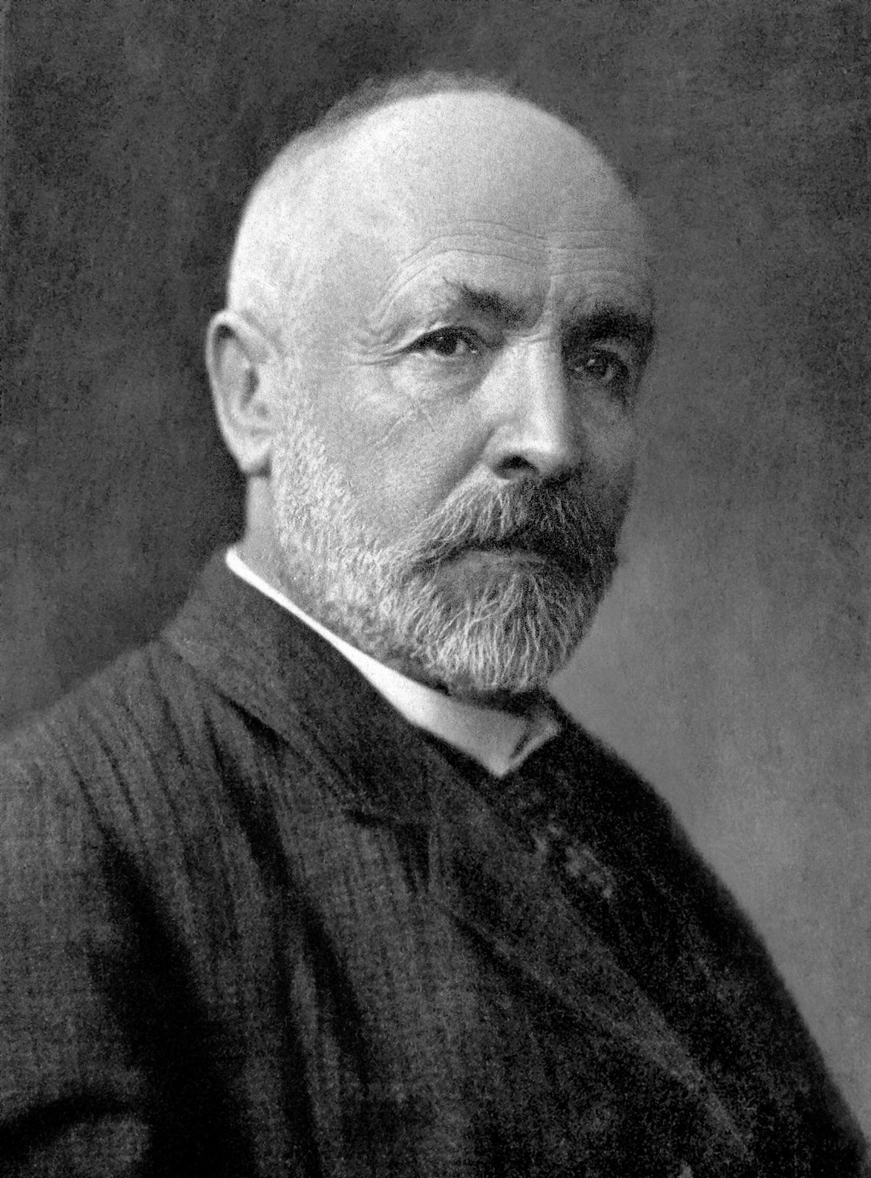
„Cholera-Bacillus der Mathematik“
Brief an Giulio Vivanti, 13. Dezember 1893. Zitiert nach Kuhlemann (2022), S. 200,
nach Meschkowski (1965), S. 505–506.
Georg Cantor
(1845–1918)
Notes:
Zitatquelle: Georg Cantor, Brief an Giulio Vivanti vom 13. Dezember 1893. Nachweis in der beigefügten Dissertation: Karl Kuhlemann, Nichtstandard in der elementaren Analysis (2022), S. 200, § 5.8.1, nach Herbert Meschkowski, Aus den Briefbüchern Georg Cantors. Archive for History of Exact Sciences 2 (1965), S. 503–519, hier S. 505–506. DOI: https://doi.org/10.1007/BF00324881
Siehe auch Bedürftig / Murawski (2019), S. 221. Die kurze Formulierung auf der Folie ist ein Auszug aus Cantors Polemik.
Porträt: aus der Vorlage, ursprüngliche Beschreibung „Georg Cantor – Wikipedia“. Lebensdaten auch in Bell (2019), historische Darstellung zu Cantor.

Slide 9
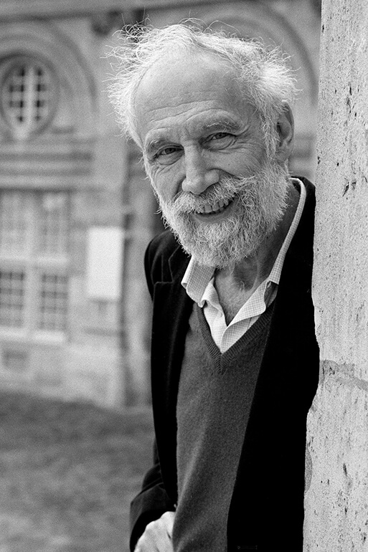
“A nonstandard number is some sort of chimera which is impossible to grasp and certainly not a concrete object. In fact when you look at nonstandard analysis you find out that except for the use of ultraproducts, which is very efficient, it just shifts the order in logic by one step; it’s not doing much more.”
Connes, Cyclic Cohomology, Noncommutative Geometry and Quantum Group Symmetries (2004), S. 14; vgl. Kuhlemann (2022), S. 206–207.
“… utterly doomed to failure to try to use non-standard analysis to do physics.”
Goldstein / Skandalis, „An interview with Alain Connes“, Teil il I, EMS Newsletter 63, S. 26
Alain Connes
(* 1947)
Notes:
Erstes Zitat: Alain Connes, Cyclic Cohomology, Noncommutative Geometry and Quantum Group Symmetries. In: S. Doplicher / R. Longo (Hg.), Noncommutative Geometry, Lecture Notes in Mathematics 1831 (2004), S. 1–71, hier S. 14. Online zuerst 12.12.2003. DOI: https://doi.org/10.1007/978-3-540-39702-1_1. Belegt in der beigefügten Dissertation Kuhlemann (2022), S. 206–207.
Zweites Zitat: Catherine Goldstein und Georges Skandalis, An interview with Alain Connes, Part I. EMS Newsletter 63 (März 2007), S. 25–31, hier S. 26. https://www.ems-ph.org/journals/newsletter/pdf/2007-03-63.pdf (PDF-Seite 28). Kontext: Connes blickt auf seine damalige Arbeit an Nichtstandardanalysis vor der Les-Houches-Schule 1970 zurück.
Lebensdatum: Alain Connes (* 1947), offizieller Lebenslauf https://alainconnes.org/cv/
Porträt aus der Vorlage, ursprüngliche Quelle: Heidelberg Laureate Forum.

Slide 10
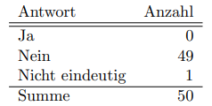
Berücksichtigen Sie in Ihren Vorlesungen zur Analysis I/II auch Elemente oder Methoden der Nichtstandardanalysis?
Quelle: Kuhlemann (2022), S. 95
Notes:
Erstes Zitat: Alain Connes, Cyclic Cohomology, Noncommutative Geometry and Quantum Group Symmetries. In: S. Doplicher / R. Longo (Hg.), Noncommutative Geometry, Lecture Notes in Mathematics 1831 (2004), S. 1–71, hier S. 14. Online zuerst 12.12.2003. DOI: https://doi.org/10.1007/978-3-540-39702-1_1. Belegt in der beigefügten Dissertation Kuhlemann (2022), S. 206–207.
Zweites Zitat: Catherine Goldstein und Georges Skandalis, An interview with Alain Connes, Part I. EMS Newsletter 63 (März 2007), S. 25–31, hier S. 26. https://www.ems-ph.org/journals/newsletter/pdf/2007-03-63.pdf (PDF-Seite 28). Kontext: Connes blickt auf seine damalige Arbeit an Nichtstandardanalysis vor der Les-Houches-Schule 1970 zurück.
Lebensdatum: Alain Connes (* 1947), offizieller Lebenslauf https://alainconnes.org/cv/
Porträt aus der Vorlage, ursprüngliche Quelle: Heidelberg Laureate Forum.

Slide 11
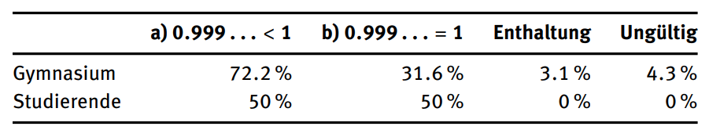
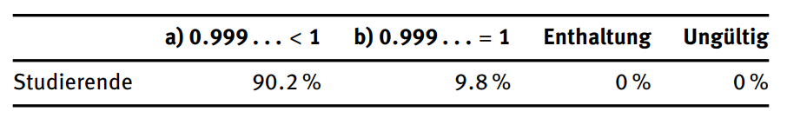
Quelle: Bedürftig / Murawski, Philosophy of Mathematics (2018), § 6.2.1, S. 348–349.
Notes:
Quelle der beiden Umfragetabellen: Thomas Bedürftig / Roman Murawski, Philosophy of Mathematics, De Gruyter 2018, § 6.2.1 (Empirical approach), S. 348–349. DOI: https://doi.org/10.1515/9783110468335
Obere Tabelle: bei Bedürftig / Murawski nach Ludwig Bauer (2011), Journal für Mathematik-Didaktik 32, S. 79–102. DOI: https://doi.org/10.1007/s13138-010-0024-9
Untere Tabelle: eigene Erhebung von Bedürftig / Murawski unter 51 Studierenden, S. 349.
Die Zahlen der vorhandenen Tabellen bleiben unverändert. Die zitierte Buchausgabe gibt dieselben Prozentwerte wieder.

Slide 12
Hyperreelle Zahlen

Slide 13

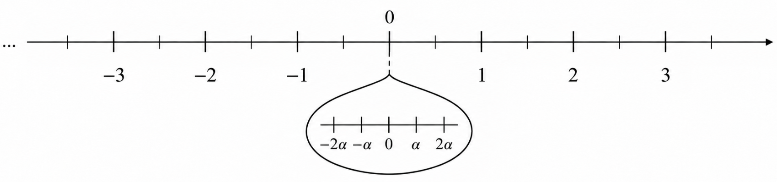


Was für (neue) Zahltypen gibt es?
i) Infinitesimalzahlen
iii) Finite Zahlen
ii) Infinite Zahlen

Slide 14
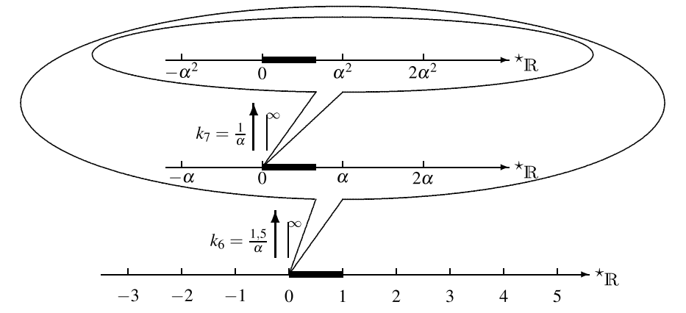
Was für (neue) Zahltypen gibt es?

Slide 15
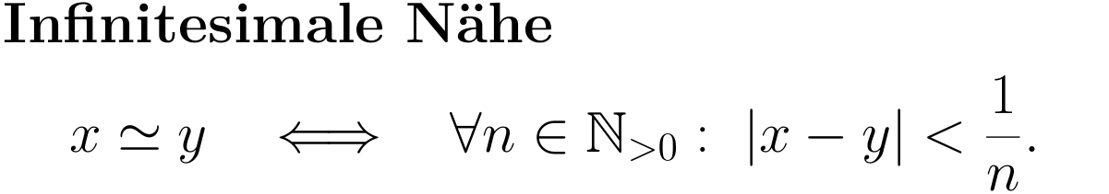



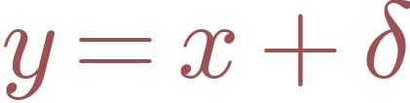

Exakte Gleichheit und infinitesimale Nähe
Ein und derselbe Punkt
Zwei verschiedene Punkte möglich
Infinitesimaler Abstand, schematisch vergrößert
Abstand null
Notes:
Quelle: Kuhlemann (2022), S. 1–2. Kuhlemann erläutert Bernoullis Postulate durch die Unterscheidung zwischen exakter Gleichheit und einer verallgemeinerten Gleichheit, welche infinitesimale Unterschiede zulässt. Die Formulierung als infinitesimale Äquivalenzrelation ist eine moderne Präzisierung. Für den reellen Teil wird die vom Nutzer gewünschte Notation RE verwendet.

Slide 16
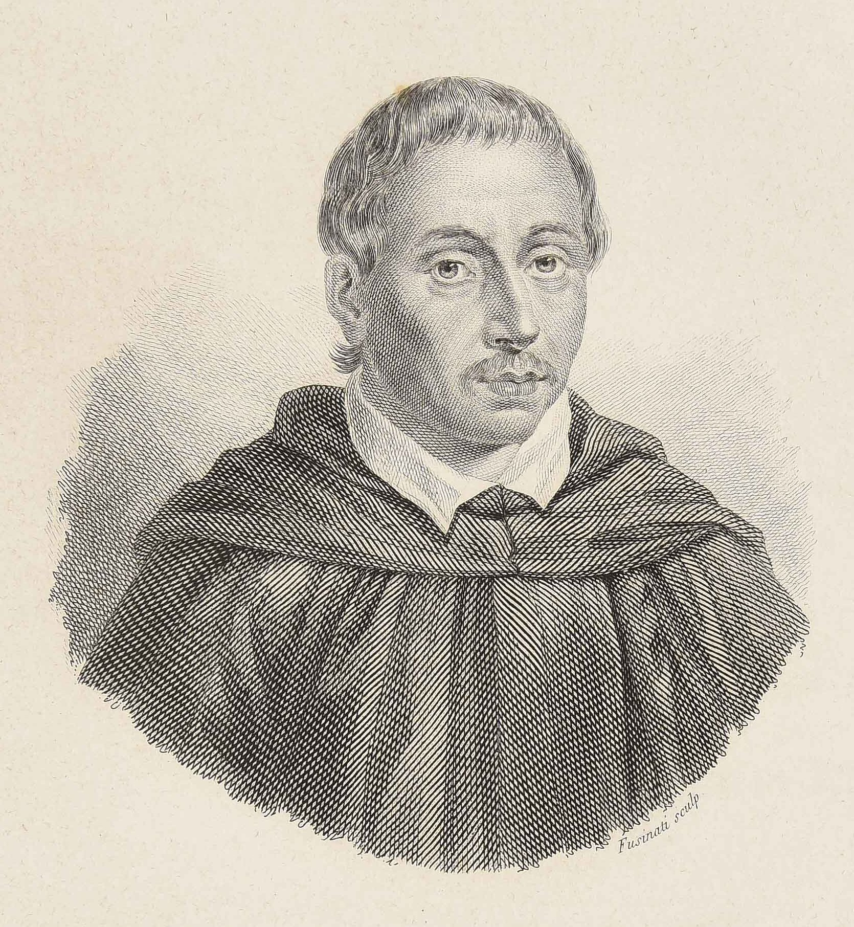
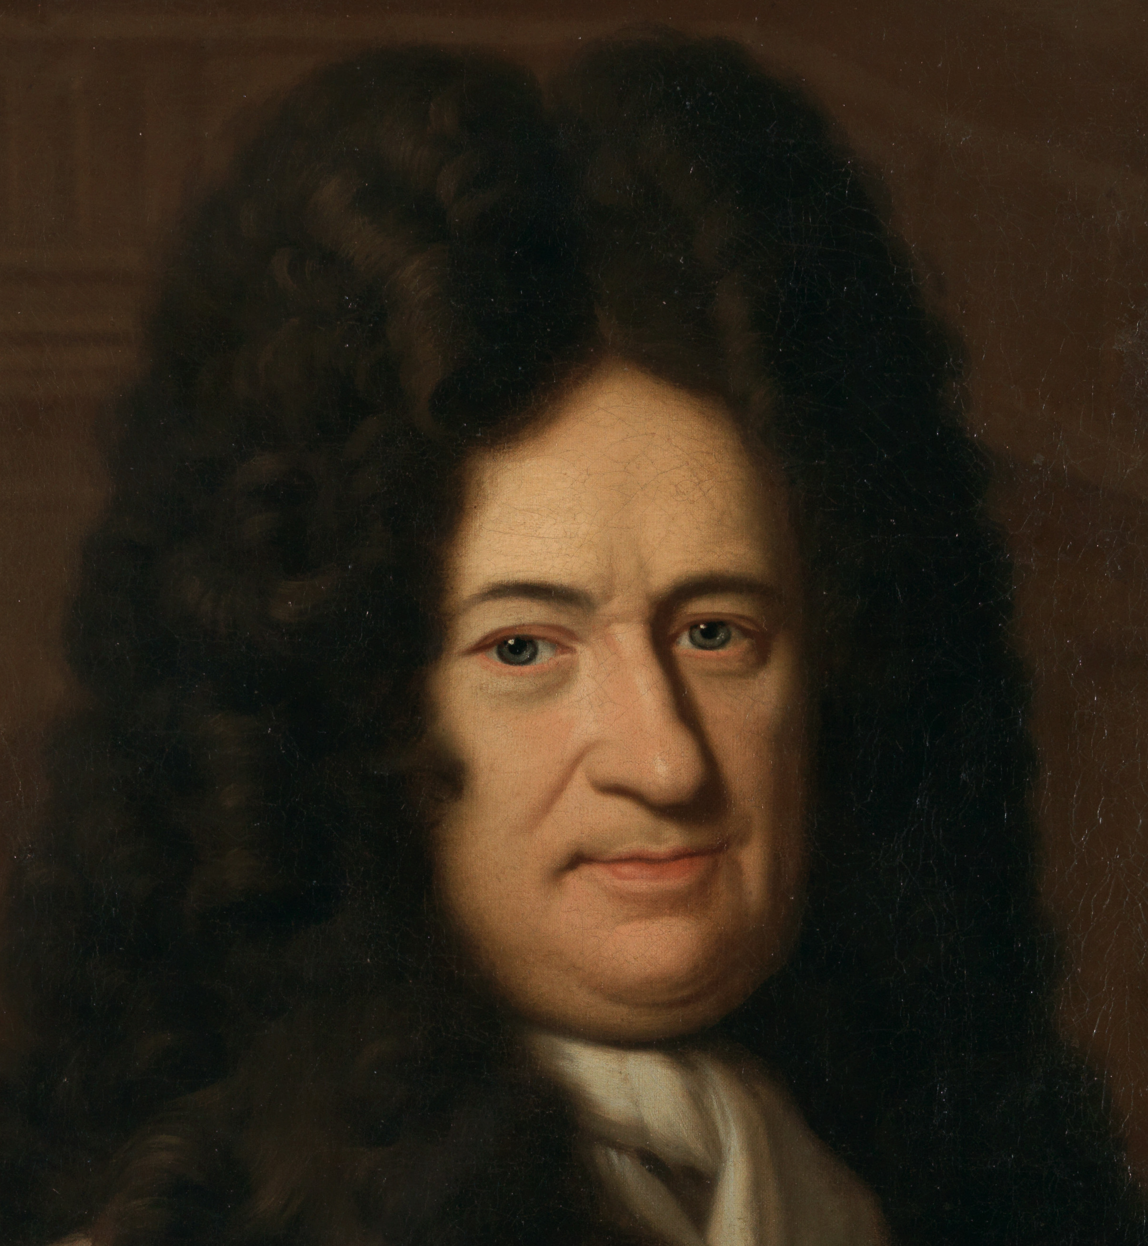
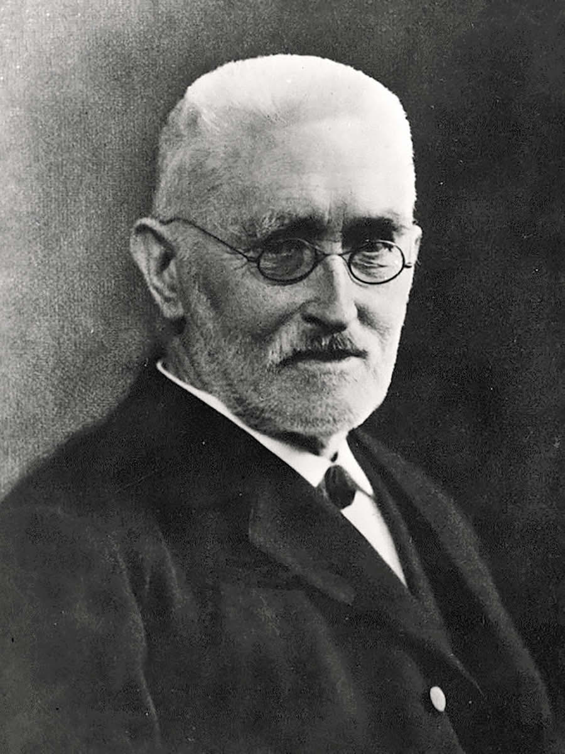



Abgrenzungen
Indivisiblen
Infinitesimale
Punkte
Bonaventura
Cavalieri
Gottfried Wilhelm
Leibniz
Richard
Dedekind
(1598–1647)
(1646–1716)
(1831–1916)
Linien als Flächenelemente
weiter teilbarer Linienteil
ohne Ausdehnung
Notes:
Paraphrase statt unbelegtem Wortzitat. Zur atomistischen Kontinuumsauffassung und zu Cavalieris Indivisiblen: Kuhlemann (2022), § 5.3.1, S. 136–137; Bedürftig / Murawski (2019), § 3.3.4–3.3.5, S. 208–215. Zur beliebigen weiteren Teilbarkeit infinitesimaler Zahlen und dem Fehlen einer kleinsten positiven Infinitesimalzahl: Kuhlemann (2022), § 5.8.1, S. 200.
Ergänzter Begriff: Punkte. Grundlage: Kuhlemann (2022), § 5.3.1–5.3.2, S. 136–137, sowie Bedürftig / Murawski (2019), § 3.3, insbesondere S. 213–215. Dedekind steht als Vertreter der mengentheoretischen Kontinuumsauffassung bei den ausdehnungslosen Punkten. Die Zuordnung behauptet keine Urheberschaft am Punktbegriff.
Bildnachweise (bereits aus dem Netz heruntergeladene Originalporträts):
Bonaventura Cavalieri (1598–1647)
Bonaventura Cavalieri, Stich von Fusinati. Digitalisat: Wikimedia Commons.
Bilddatei: https://upload.wikimedia.org/wikipedia/commons/c/c8/Bonaventura_Cavalieri._Fusinati_sculp_%28cropped%29.jpg
Bildnachweis: https://commons.wikimedia.org/wiki/File:Bonaventura_Cavalieri._Fusinati_sculp_(cropped).jpg
Lebensdaten: https://mathshistory.st-andrews.ac.uk/Biographies/Cavalieri/
Gottfried Wilhelm Leibniz (1646–1716)
Christoph Bernhard Francke, Bildnis des Philosophen Leibniz (um 1695). Digitalisat: Wikimedia Commons.
Bilddatei: https://upload.wikimedia.org/wikipedia/commons/f/f5/Christoph_Bernhard_Francke_-_Bildnis_des_Philosophen_Leibniz_%28ca._1695%29_%28cropped%29.jpg
Bildnachweis: https://commons.wikimedia.org/wiki/File:Christoph_Bernhard_Francke_-_Bildnis_des_Philosophen_Leibniz_(ca._1695)_(cropped).jpg
Lebensdaten: https://mathshistory.st-andrews.ac.uk/Biographies/Leibniz/
Richard Dedekind (1831–1916)
Richard Dedekind, historisches fotografisches Porträt, Store norske leksikon.
Bilddatei: https://media.snl.no/media/239615/standard_compressed_richard-dedekind.jpg
Bildnachweis: https://snl.no/Richard_Dedekind
Lebensdaten: https://mathshistory.st-andrews.ac.uk/Biographies/Dedekind/
Eigene schematische Begriffsgrafiken nach der auf der Folie belegten Abgrenzung.
Indivisiblen bei Cavalieri: Parallele Linienquerschnitte dienen als Indivisiblen einer ebenen Figur. Die Grafik zeigt eine endliche Auswahl solcher Querschnitte in einem Dreieck und hebt eine Linie hervor. Die gezeichnete Strichstärke dient nur der Sichtbarkeit; sie bezeichnet keine Flächendicke. Eigene schematische Darstellung. Vgl. die Buchnachweise auf der Folie; ergänzend J. J. O’Connor / E. F. Robertson, Bonaventura Francesco Cavalieri, MacTutor History of Mathematics, Abschnitt zur Methode der Indivisiblen, https://mathshistory.st-andrews.ac.uk/Biographies/Cavalieri/ (abgerufen am 23.10.2026).
Infinitesimale: Ein positives infinitesimales Linienteil mit Länge ε kann in zwei positive infinitesimale Hälften der Länge ε/2 geteilt werden.
Punkte: x bezeichnet eine Lage ohne Ausdehnung. Der sichtbare Kreis ist eine Markierung und stellt keine Länge des mathematischen Punktes dar.
Die Linienteile und der Punkt sind zur Veranschaulichung schematisch vergrößert.

Slide 17
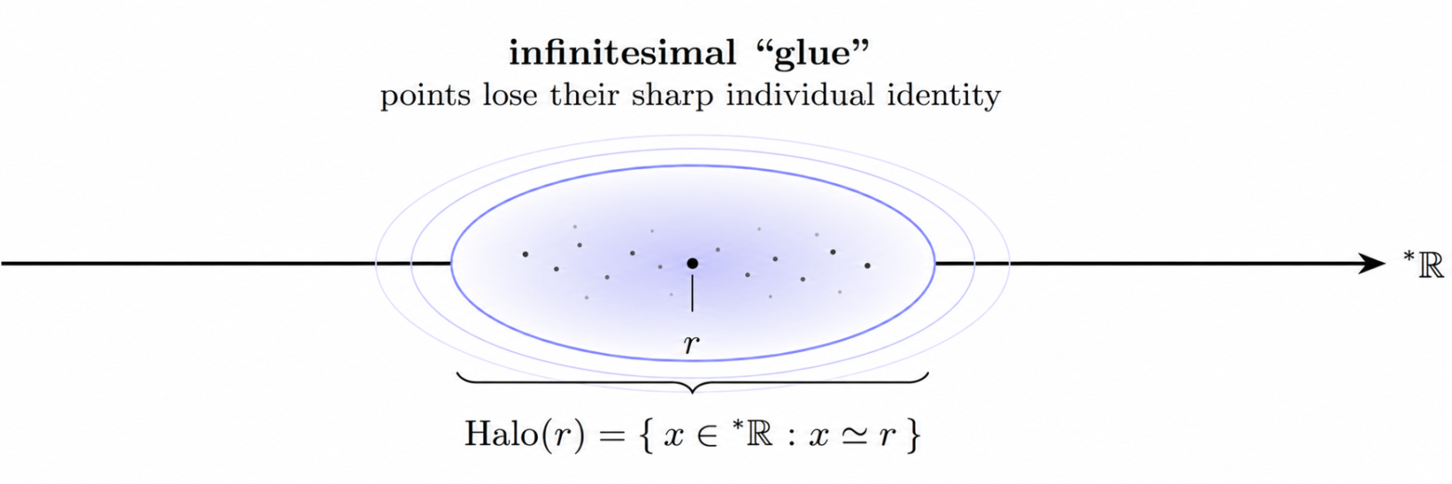
Infinitesimale als „Klebstoff“ des Kontinuums
Kontinuität. Peirce deutet Infinitesimale als „Klebstoff“, durch den Punkte ihre isolierte Einzelheit verlieren.
Zeitbewusstsein. Das unmittelbar erlebte Jetzt besitzt nach Peirce eine infinitesimale Dauer.
John L. Bell, The Continuous, the Discrete and the Infinitesimal (2019), § 5.4, S. 163–165.
Notes:
Historische Deutung nach John L. Bell, The Continuous, the Discrete and the Infinitesimal in Philosophy and Mathematics. Springer 2019, § 5.4 (Peirce), S. 163–165, besonders S. 165. DOI des Buchs: https://doi.org/10.1007/978-3-030-18707-1
Der englische „glue“-Ausdruck stammt hier aus Bells Beschreibung von Peirces Auffassung; er ist kein mathematischer Satz über hyperreelle Monaden. Für Peirces Überlegungen zu unmittelbarem Zeitbewusstsein zitiert Bell u. a. Peirce (1976), S. 95.
Die vorhandene Monaden-Grafik ist eine schematische Veranschaulichung aus der Vorlage. In einem hyperreellen Modell bleiben die einzelnen Zahlen unterscheidbar; Zugehörigkeit zu derselben Monade bedeutet infinitesimale Nähe, keine logische Identität.

Slide 18
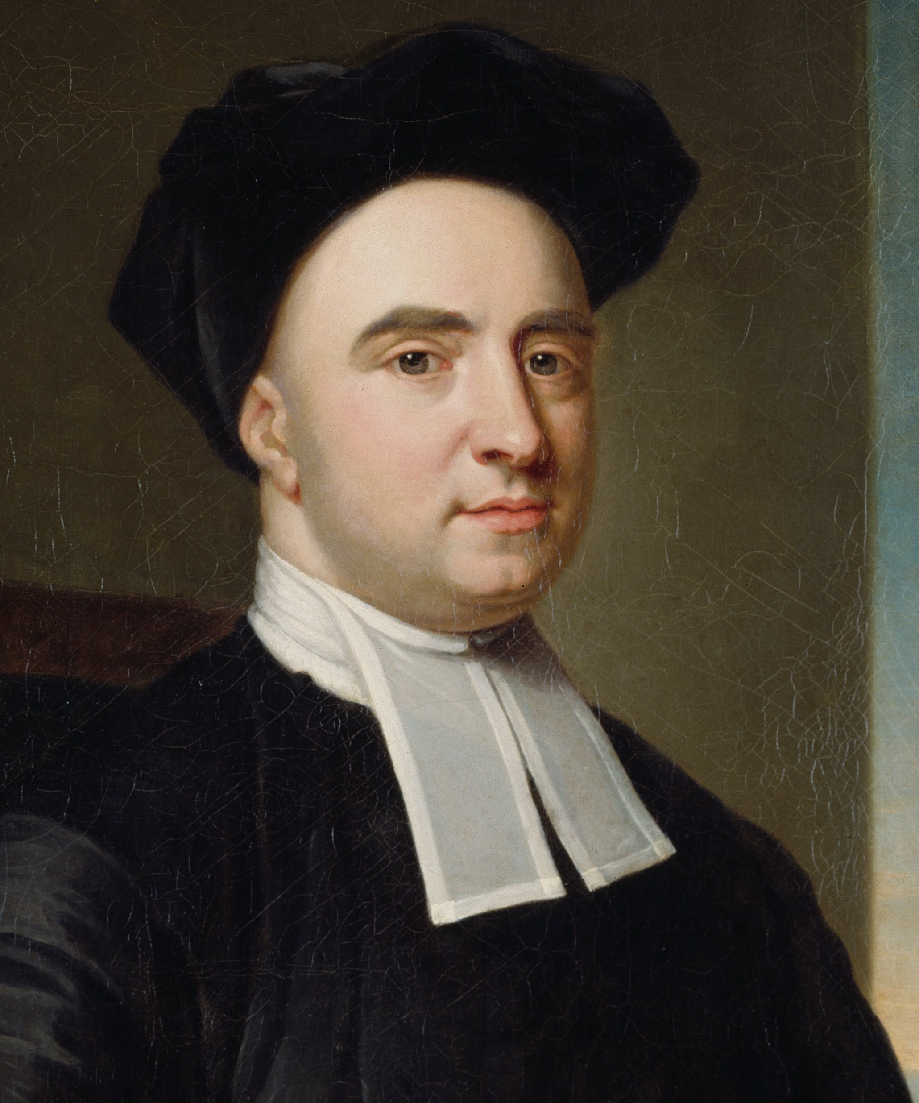
Was sind Infinitesimalzahlen?
Gottfried Wilhelm Leibniz
George Berkeley
(1646–1716)
(1685–1753)
„wohlbegründete Fiktionen“
„Ghosts of departed Quantities“
Infinitesimale erleichtern das Rechnen und Denken. Leibniz vergleicht ihren Gebrauch mit dem imaginärer Wurzeln.
Seine Kritik richtet sich gegen Größen, die zunächst ungleich null gesetzt und später wie null behandelt werden.
Leibniz an Varignon, 2.2. und 20.6.1702, A III, 9, Nr. 4 und 29;
vgl. Kuhlemann (2022), S. 199–200, 204.
Berkeley, The Analyst (1734), § 35, S. 59;
vgl. Kuhlemann (2022), S. 199–200, 204.
Notes:
Leibniz: Brief an Pierre Varignon vom 2. Februar 1702 (Analogie zu imaginären Wurzeln), Akademie-Ausgabe A III, 9, Nr. 4, und Brief an Varignon vom 20. Juni 1702 (wohlbegründete Fiktionen), A III, 9, Nr. 29. Nachweise und Deutung in Kuhlemann (2022), § 5.8.2, S. 204, Literaturverzeichnis S. 289. Leibniz-Edition: https://leibnizedition.de
Berkeley: The Analyst; or, a Discourse Addressed to an Infidel Mathematician (1734), § XXXV, S. 59: „Ghosts of departed Quantities“. Zur Kritik am Wechsel der Bedeutung eines Inkrements: Kuhlemann (2022), S. 199–200, nach Berkeley (1734), S. 24 und 59. „Quantites“ aus der Vorlage wurde zu „Quantities“ berichtigt.
Bildnachweise der ergänzten Porträts:
Gottfried Wilhelm Leibniz (1646–1716)
Christoph Bernhard Francke, Bildnis des Philosophen Leibniz (um 1695). Digitalisat: Wikimedia Commons.
Bilddatei: https://upload.wikimedia.org/wikipedia/commons/f/f5/Christoph_Bernhard_Francke_-_Bildnis_des_Philosophen_Leibniz_%28ca._1695%29_%28cropped%29.jpg
Bildnachweis: https://commons.wikimedia.org/wiki/File:Christoph_Bernhard_Francke_-_Bildnis_des_Philosophen_Leibniz_(ca._1695)_(cropped).jpg
Lebensdaten: https://mathshistory.st-andrews.ac.uk/Biographies/Leibniz/
George Berkeley (1685–1753)
John Smibert, Bishop George Berkeley (um 1727), National Portrait Gallery, Smithsonian Institution, NPG.89.25. Digitalisat: Google Art Project / Wikimedia Commons. Gemeinfreies Gemälde und gemeinfreie Reproduktion (PD-Art).
Bilddatei: https://upload.wikimedia.org/wikipedia/commons/5/5d/John_Smibert_-_Bishop_George_Berkeley_-_Google_Art_Project.jpg
Bildnachweis: https://commons.wikimedia.org/wiki/File:John_Smibert_-_Bishop_George_Berkeley_-_Google_Art_Project.jpg
Lebensdaten: https://plato.stanford.edu/entries/berkeley/

Slide 19


Leibniz: Zwei Arten des Unendlichen
Infinita interminata
Infinita terminata
unbegrenzte Unendlichkeiten
begrenzte Unendlichkeiten
Leibniz lehnt sie als Ganzes ab.
Sie widersprechen dem
Teil-Ganzes-Axiom.
Endpunkt in unendlicher Ferne.
Ihr Kehrwert ist infinitesimal.
Notes:
Leibniz unterscheidet infinita interminata (unbegrenzte Unendlichkeiten) von infinita terminata (begrenzten Unendlichkeiten). Die erste Skizze stellt eine unbegrenzte Linie dar. Die zweite zeigt schematisch eine Strecke zwischen 0 und einem unendlich fernen, fiktiven Endpunkt H. Der Zeichenbruch verdeutlicht, dass keine endliche Länge maßstäblich dargestellt wird. „Begrenzt“ bezieht sich auf die Endpunkte. H ist keine größte Zahl und nicht das Symbol +∞.
Kuhlemann beschreibt auf S. 134 die Ablehnung unendlicher Gesamtheiten aufgrund des Teil-Ganzes-Axioms: Das Ganze ist größer als ein echter Teil. Infinita terminata dienen Leibniz demgegenüber als nützliche Fiktionen im Kalkül. Die historische Interpretation infinitesimaler und unendlicher Größen ist umstritten; Kuhlemann diskutiert die synkategorematische und formalistische Lesart auf S. 138–139. Die Folie folgt seiner Darstellung auf S. 134.
Die Formel ist ausdrücklich eine moderne Veranschaulichung in einem hyperreellen Körper, keine Leibnizsche Originalnotation. Voraussetzung: \(H\) ist positiv und größer als jede positive Standardnaturzahl. Für jedes \(n\in\mathbb N_{>0}\) folgt aus \(H>n>0\) beim Übergang zu Kehrwerten \(0<1/H<1/n\). Daher ist \(\varepsilon=1/H\) ein positives Infinitesimal.
Quelle: Karl Kuhlemann (2022), Nichtstandard in der elementaren Analysis. Mathematische, logische, philosophische und didaktische Studien zur Bedeutung der Nichtstandardanalysis in der Lehre, Dissertation, Leibniz Universität Hannover, § 5.2, S. 134. DOI: https://doi.org/10.15488/12105. Von der Nutzerin/dem Nutzer bereitgestellte PDF.
Primärquellenhinweis nach Kuhlemann: Gottfried Wilhelm Leibniz (2016), De quadratura arithmetica circuli ellipseos et hyperbolae, herausgegeben von Eberhard Knobloch, Springer Spektrum, S. 61. DOI: https://doi.org/10.1007/978-3-662-52803-7.
Ergänzender Abgleich: „Leibniz on bodies and infinities: rerum natura and mathematical fictions“, The Review of Symbolic Logic, § 4.3, mit Übersetzung des Scholiums zu Propositio XI: https://www.cambridge.org/core/journals/review-of-symbolic-logic/article/leibniz-on-bodies-and-infinities-rerum-natura-and-mathematical-fictions/3C98FD17214F14F34AC336CDFE0A48A0 .
LaTeX-Quelltext: \left(\forall n\in\mathbb N_{>0}:H>n\right)\ \overset{\mathrm{Kehrwert}}{\Longrightarrow}\ \left(\forall n\in\mathbb N_{>0}:0<\varepsilon=\frac1H<\frac1n\right)

Slide 20
Konstruktion von ⃰ℝ

Slide 21
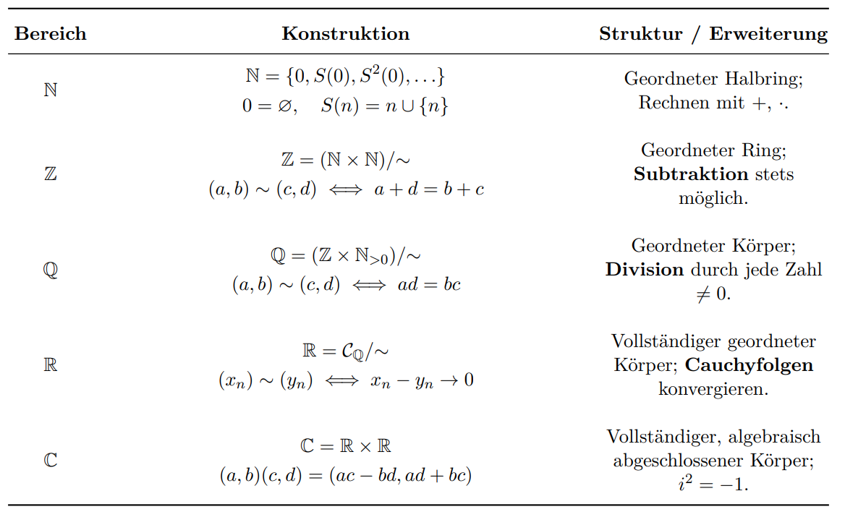
Genese der Zahlbereiche

Slide 22
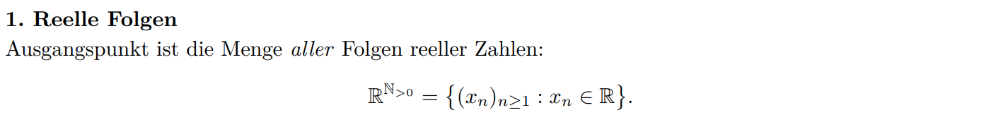
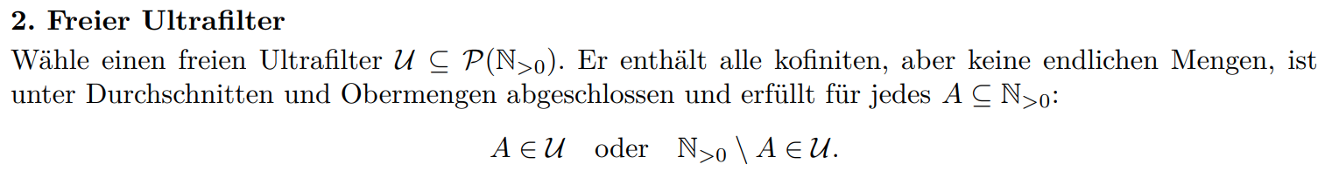
Genese der Zahlbereiche

Slide 23
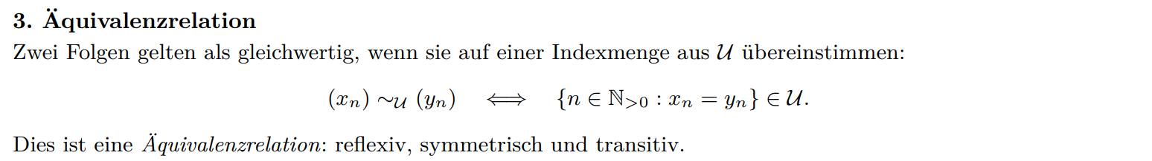
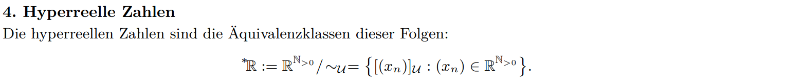
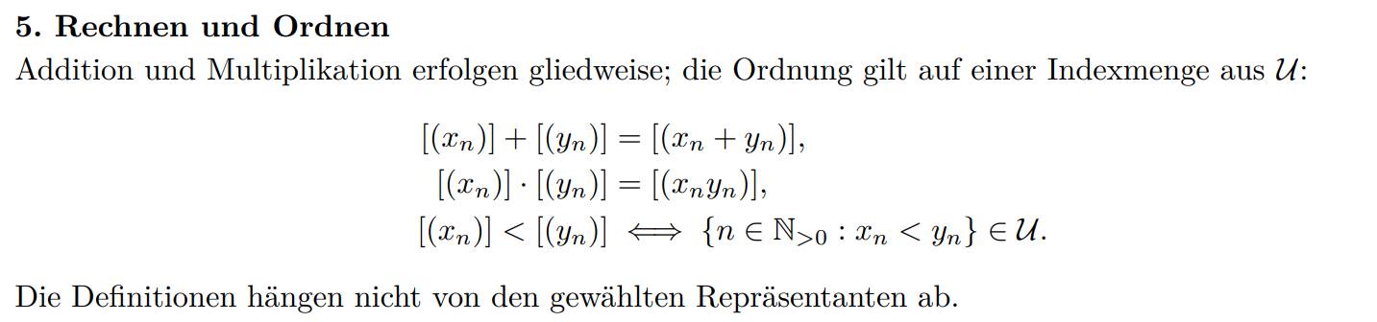
Genese der Zahlbereiche

Slide 24
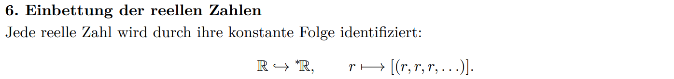
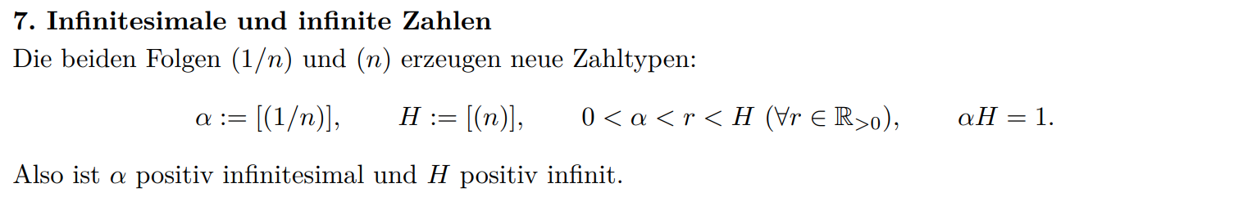
Genese der Zahlbereiche
Fazit

Slide 25
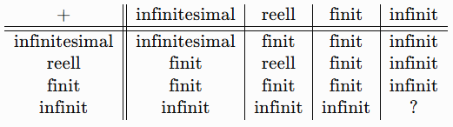
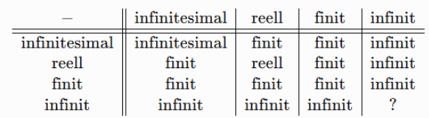
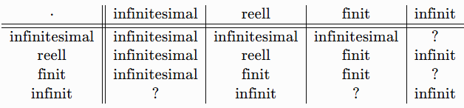
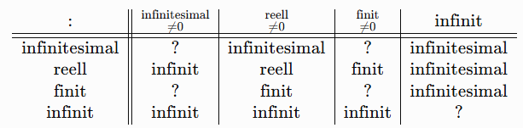
⃰ℝ ist ein geordneter Körper

Slide 26
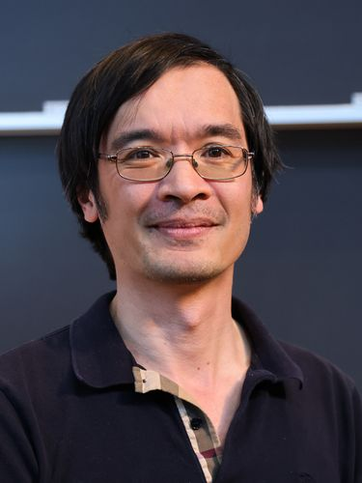
Nichtstandardanalysis und Standardanalysis
“I hope I have shown that non-standard analysis is not a totally ‘alien’ piece of mathematics, and that it is basically only ‘one ultrafilter away’ from standard analysis. Once one selects an ultrafilter, it is actually relatively easy to swap back and forth from the standard universe and the non-standard one (or to doubly non-standard universes, etc.).”
(Terence Tao, „Ultrafilters, nonstandard analysis, and epsilon management“, What’s new, 25. Juni 2007, Abschnitt „Conclusion“)
Terence Tao
(* 1975)
Notes:
Zitat: Terence Tao, Ultrafilters, nonstandard analysis, and epsilon management. Blog What’s new, 25. Juni 2007, Abschnitt Conclusion. Primärquelle: https://terrytao.wordpress.com/2007/06/25/ultrafilters-nonstandard-analysis-and-epsilon-management/
Lebensjahr: Terence Tao (* 1975), Clay Mathematics Institute Annual Report 2003, Interview with Research Fellow Terence Tao, S. 10. https://www.claymath.org/library/annual_report/ar2003/03report_insides-opt.pdf
Porträt aus der Vorlage, ursprüngliche Bildbeschreibung: Personal Profile – SLMath.

Slide 27
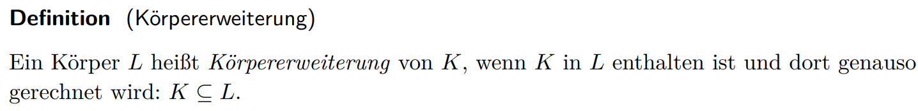
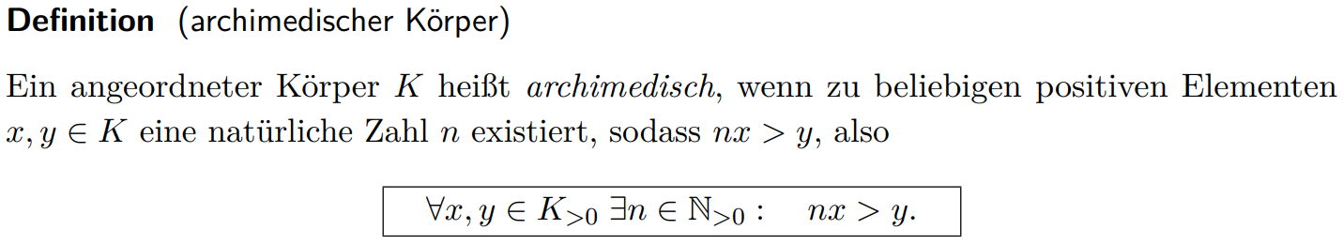

Nichtarchimedische Körpererweiterung?

Slide 28
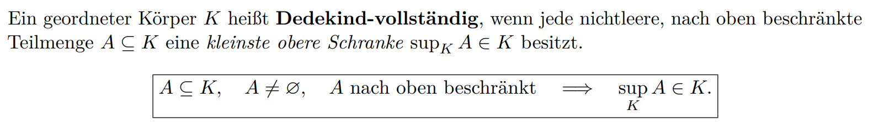
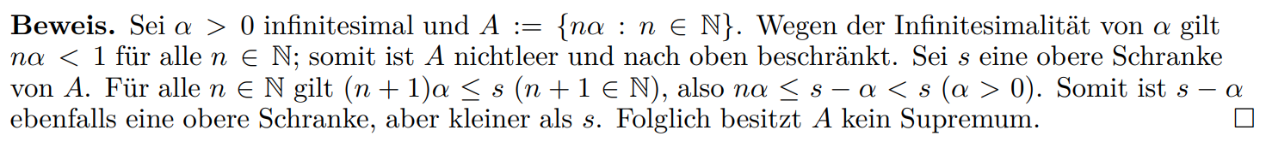
⃰ℝ ist nicht Dedekind-vollständig

Slide 29
Kontinuum

Slide 30
Teil und Ganzes
Was ist zuerst gegeben?
Ein Ganzes
Das Ganze oder seine Teile?
Gibt es letzte Teile?
Oder ist jeder Teil wiederum
weiter teilbar?
Teilung
Zusammensetzung
Wodurch entsteht Einheit?
Was macht aus vielen Teilen
ein zusammenhängendes Ganzes?
Mehrere Teile
Bedürftig / Murawski (2019), § 3.3.2 und § 3.3.5, S. 197–198, 213–215.
Notes:
Leitfragen zum Verhältnis von Teil und Ganzem im Anschluss an Bedürftig / Murawski, Philosophie der Mathematik (2019), § 3.3.2, S. 197–198, und § 3.3.5, S. 213–215. Die Fragen verallgemeinern die Gegenüberstellung von atomistischen und nichtatomistischen Kontinuumsauffassungen. Die Grafik stellt Teilung und Zusammensetzung als verschiedene Betrachtungsrichtungen dar; sie setzt keine Antwort auf die Frage nach der ontologischen Priorität voraus.

Slide 31
Arithmetisierung des Kontinuums
Geometrischer Begriff
Arithmetischer Begriff
Die Linie als Ganzes.
Punkte markieren Teilungsgrenzen.
Die Gerade als Menge reeller Zahlen.
Ordnung und Vollständigkeit.
Seit Descartes: Zahlen beschreiben die Lage geometrischer Punkte.
19. Jahrhundert: Dedekind und Cantor konstruieren die reellen Zahlen.
Bedürftig / Murawski (2019), § 3.3.3, S. 206–207, und § 3.3.6, S. 216–217.
Notes:
Grundlage: Bedürftig / Murawski, Philosophie der Mathematik (2019), § 3.3.3, S. 206–207, und § 3.3.6, S. 216–217. Die linke Seite zeigt schematisch den klassischen geometrischen Ausgangspunkt, besonders die aristotelische Deutung von Punkten als Grenzen. Die Koordinatisierung seit Descartes vermittelt zwischen Geometrie und Zahlen. Die Konstruktionen von Dedekind und Cantor im 19. Jahrhundert begründen den reellen Zahlenbereich arithmetisch. Ordnung und Vollständigkeit präzisieren die Kontinuität im Standardmodell. Die rechte Zeichnung zeigt ausgewählte Markierungen auf der reellen Geraden, keine diskrete Menge aller reellen Zahlen. Der hervorgehobene irrationale Punkt liegt maßstäblich bei sqrt(2), wenn die Markierungen 0 und 1 den Einheitsabstand bestimmen.

Slide 32

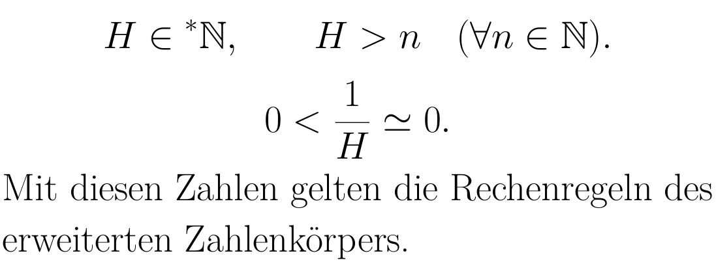
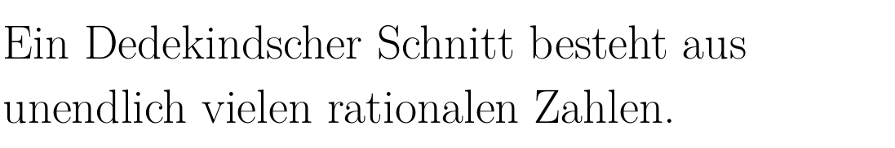

Akzeptanz des aktual Unendlichen
Notes:
Quelle: Kuhlemann (2022), Kurzzusammenfassung S. iii, S. 26 sowie § 5.2.3, S. 136. Die Aussagen zur unterschiedlichen Akzeptanz und zu Denkgewohnheiten sind Kuhlemanns philosophisch-didaktische Einschätzung. Der angegebene Dedekindsche Schnitt ist eine mögliche mengentheoretische Konstruktion der positiven Quadratwurzel aus zwei. Die Akzeptanz unendlicher Mengen und die Verwendung eines nichtarchimedischen Erweiterungskörpers sind miteinander verträglich, betreffen aber verschiedene mathematische Gegenstände.

Slide 33
Kontinuumsauffassungen
Kontinuum
Atomistische Auffassungen
Nichtatomistische Auffassungen
Finiter Atomismus
Visualismus
Transfiniter Atomismus
Infinitesimalismus
Grundform
Archimedes, Cavalieri
Variante
Pascal (?)
Peirces Synechismus
Trans-transfiniter Atomismus
Nichtstandardauffassung
Notes:
Die Nummern (1) bis (6) folgen Bedürftig / Murawski (2019), § 3.3.5, S. 213–215, und § 3.3.9, S. 230–233. Die Einteilung in atomistische und nichtatomistische Auffassungen folgt Kuhlemann (2022), § 5.3.1, S. 136–137. Die Autoren behandeln den überabzählbaren bzw. trans-transfiniten Atomismus als besondere Form des Atomismus. Beim alten Atomismus geht es um Linienteile, beim modernen um Mengenelemente.
Zu (2b): Bedürftig / Murawski weisen ausdrücklich darauf hin, dass die historische Zuordnung unsicher ist; Pascal könnte hierher gehören (S. 213). Die Nichtstandardauffassung (6) geht nach S. 214 und 230 vom Visualismus (3) aus und setzt den Infinitesimalismus (4) fort. Dies ist eine philosophische Deutung; die Modelle selbst werden mengentheoretisch konstruiert.
Peirce ergänzt die Übersicht im Bezug auf Folie 14. Grundlage: Bell, The Continuous, the Discrete and the Infinitesimal in Philosophy and Mathematics (2019), Einleitung S. x und § 5.4, S. 163–165. Bells weiter Gebrauch von synechism als Gegenbegriff zu atomism ist von Peirces eigener Philosophie zu unterscheiden.

Slide 34
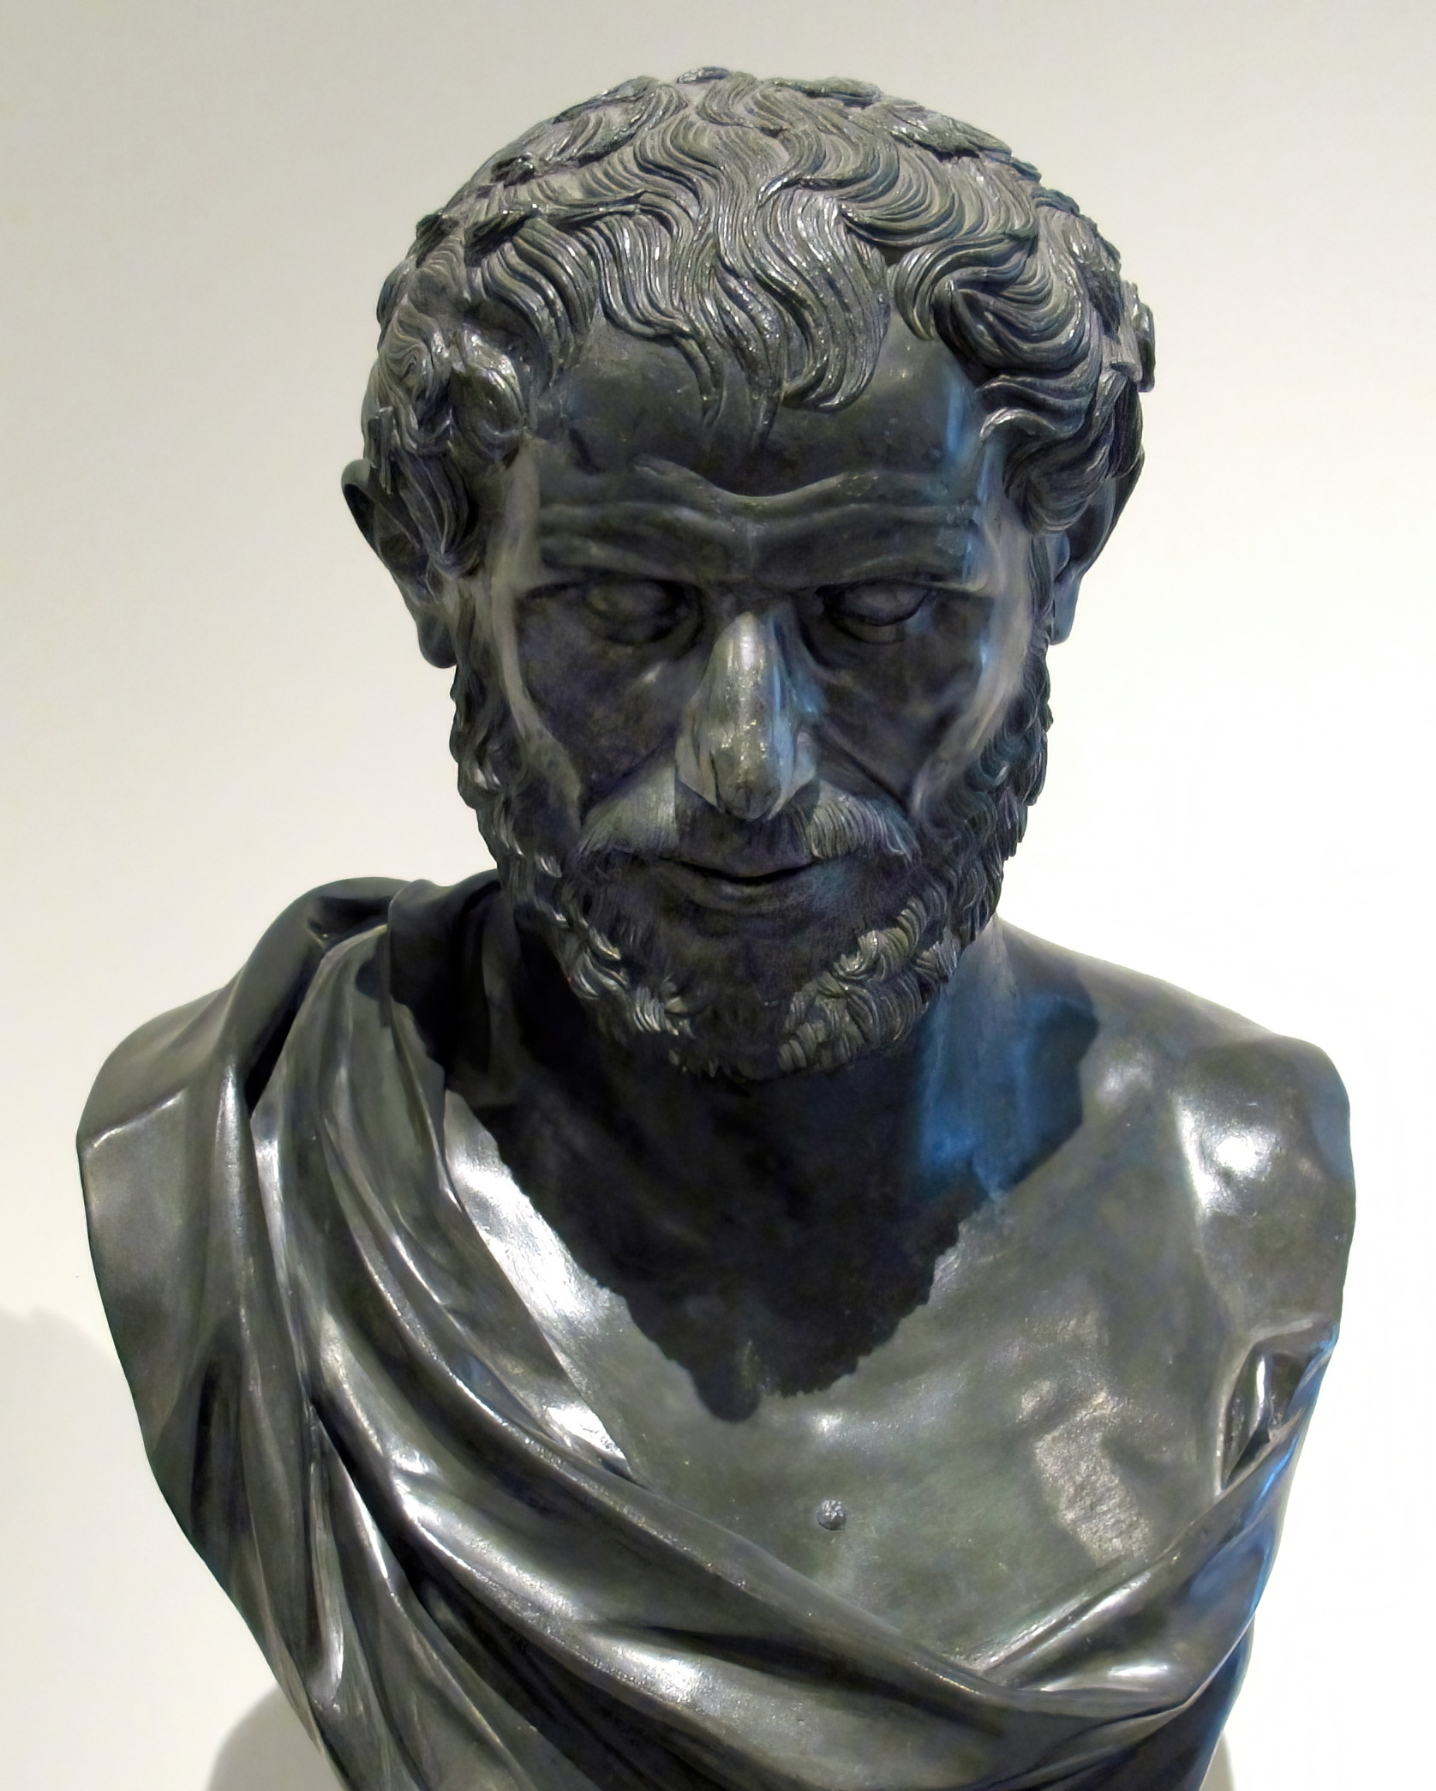
Finiter Atomismus
Die Linie besteht aus endlich vielen sehr kleinen, unteilbaren Linienstücken.
Diese Bausteine selbst gelten als Punkte.
Demokrit
um 460–370 v. Chr.
Bedürftig / Murawski (2019), § 3.3.5, S. 213–215.
Endlich viele unteilbare Linienstücke
Punkt als atomarer Linienteil
Notes:
Thomas Bedürftig / Roman Murawski, Philosophie der Mathematik, de Gruyter 2019, § 3.3.5, S. 213–215 (PDF-Seiten 233–235). Die historischen Bezeichnungen und Zuordnungen folgen der philosophischen Typisierung dieser Autoren.
Die Grafik stellt eine endliche Zusammensetzung aus atomaren Linienstücken dar. Die Fugen unterscheiden die Teile, sie behaupten keine zusätzlichen Lücken in der Linie.
Bildnachweise (aus dem Netz heruntergeladene Porträts):
Demokrit (um 460–370 v. Chr.): Foto: Sailko, Wikimedia Commons. Als Demokrit bezeichnete Büste aus der Villa dei Papiri, kein zeitgenössisch gesichertes Porträt.
Bilddatei: https://upload.wikimedia.org/wikipedia/commons/0/02/Filosofo_detto_democrito%2C_da_villa_dei_papiri%2C_peristilio_quadrato.JPG
Bildnachweis: https://commons.wikimedia.org/wiki/File:Filosofo_detto_democrito,_da_villa_dei_papiri,_peristilio_quadrato.JPG
Lebensdaten: https://mathshistory.st-andrews.ac.uk/Biographies/Democritus/

Slide 35
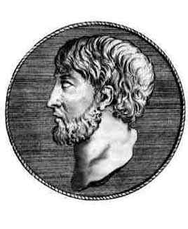

Transfiniter Atomismus
Unendlich viele unendlich kleine, unteilbare Linienstücke bilden die Linie.
Die Punkte sind diese Indivisiblen.
Archimedes
Bonaventura
Cavalieri
um 287–212 v. Chr.
1598–1647
Bedürftig / Murawski (2019), § 3.3.5, S. 213–215.
Unendlich viele Indivisiblen
Punkt als Indivisible
Notes:
Thomas Bedürftig / Roman Murawski, Philosophie der Mathematik, de Gruyter 2019, § 3.3.5, S. 213–215 (PDF-Seiten 233–235). Die historischen Bezeichnungen und Zuordnungen folgen der philosophischen Typisierung dieser Autoren.
Die Zuordnung zu Archimedes und Cavalieri gibt die Übersicht der Autoren wieder. Die schematischen Auslassungspunkte verweisen auf unendlich viele Teile. Der vergrößerte blaue Baustein bleibt unteilbar. Er steht für eine Indivisible, die in Auffassung (2a) zugleich Punkt ist. Die Zeichnung behauptet weder eine endliche Anzahl solcher Teile noch eine endliche sichtbare Größe einer Indivisiblen.
Bildnachweise (aus dem Netz heruntergeladene Porträts):
Archimedes (um 287–212 v. Chr.): Archimedes, historische Bildnisdarstellung. Digitalisat: MacTutor History of Mathematics, University of St Andrews.
Bilddatei: https://mathshistory.st-andrews.ac.uk/Biographies/Archimedes/Archimedes.jpeg
Bildnachweis: https://mathshistory.st-andrews.ac.uk/Biographies/Archimedes/pictdisplay/
Lebensdaten: https://mathshistory.st-andrews.ac.uk/Biographies/Archimedes/
Bonaventura Cavalieri (1598–1647): Bonaventura Cavalieri, Stich von Fusinati. Digitalisat: Wikimedia Commons.
Bilddatei: https://upload.wikimedia.org/wikipedia/commons/c/c8/Bonaventura_Cavalieri._Fusinati_sculp_%28cropped%29.jpg
Bildnachweis: https://commons.wikimedia.org/wiki/File:Bonaventura_Cavalieri._Fusinati_sculp_(cropped).jpg
Lebensdaten: https://mathshistory.st-andrews.ac.uk/Biographies/Cavalieri/

Slide 36
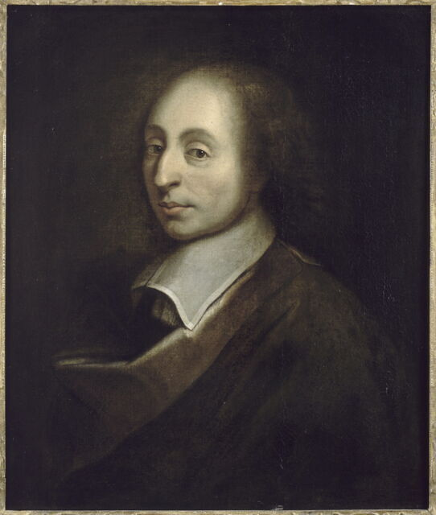
Transfiniter Atomismus: Variante
Unendlich viele unendlich kleine Indivisiblen bilden die Linie.
Punkte und unteilbare Linienstücke sind Gegenstände verschiedener Art.
Blaise Pascal
1623–1662
Bedürftig / Murawski (2019), § 3.3.5, S. 213–215.
mögliche Zuordnung
Linie aus unteilbaren Linienstücken
Punkt
unteilbarer Linienteil
Notes:
Thomas Bedürftig / Roman Murawski, Philosophie der Mathematik, de Gruyter 2019, § 3.3.5, S. 213–215 (PDF-Seiten 233–235). Die historischen Bezeichnungen und Zuordnungen folgen der philosophischen Typisierung dieser Autoren.
Auffassung (2b) führen Bedürftig/Murawski als naheliegende Variante ohne sicheren historischen Zeugen ein. Sie erwägen lediglich eine Zuordnung Pascals. Das Porträt wird deshalb sichtbar als mögliche Zuordnung gekennzeichnet.
Die Grafik trennt Punkt (schwarze Markierung) und atomaren Linienteil (blauer Baustein) als Gegenstände verschiedener Art. Auslassungspunkte bezeichnen die unendliche Zusammensetzung, keine endliche Anzahl der dargestellten Teile.
Bildnachweise (aus dem Netz heruntergeladene Porträts):
Blaise Pascal (1623–1662): Blaise Pascal, Bildnis nach François II Quesnel. Musée du Louvre, Collections, Inventarnachweis cl010389756. Foto-/Reproduktionsrechte laut Museumsdatensatz.
Bilddatei: https://collections.louvre.fr/media/cache/intermediate/0000000021/0000389756/0000682850_OG.JPG
Bildnachweis: https://collections.louvre.fr/en/ark:/53355/cl010389756
Lebensdaten: https://mathshistory.st-andrews.ac.uk/Biographies/Pascal/

Slide 37
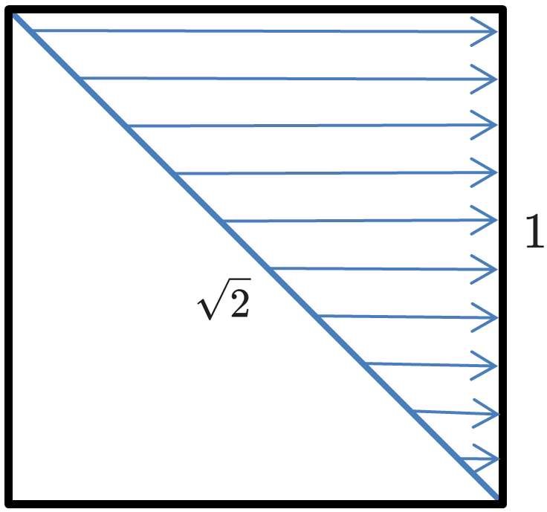
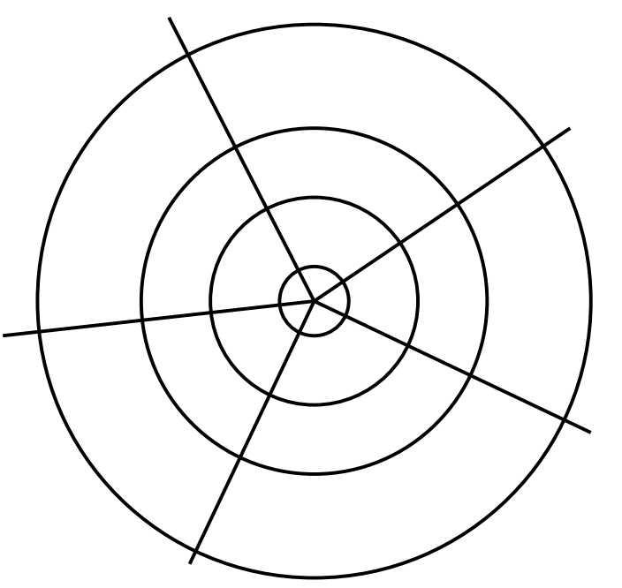
Argumente gegen “den” Atomismus
Al-Ghazali
(1055-1111)
Galileo Galilei
(1564-1642)
Notes:
Thomas Bedürftig / Roman Murawski, Philosophie der Mathematik, de Gruyter 2019, § 3.3.5, S. 213–215 (PDF-Seiten 233–235). Die historischen Bezeichnungen und Zuordnungen folgen der philosophischen Typisierung dieser Autoren.
Auffassung (2b) führen Bedürftig/Murawski als naheliegende Variante ohne sicheren historischen Zeugen ein. Sie erwägen lediglich eine Zuordnung Pascals. Das Porträt wird deshalb sichtbar als mögliche Zuordnung gekennzeichnet.
Die Grafik trennt Punkt (schwarze Markierung) und atomaren Linienteil (blauer Baustein) als Gegenstände verschiedener Art. Auslassungspunkte bezeichnen die unendliche Zusammensetzung, keine endliche Anzahl der dargestellten Teile.
Bildnachweise (aus dem Netz heruntergeladene Porträts):
Blaise Pascal (1623–1662): Blaise Pascal, Bildnis nach François II Quesnel. Musée du Louvre, Collections, Inventarnachweis cl010389756. Foto-/Reproduktionsrechte laut Museumsdatensatz.
Bilddatei: https://collections.louvre.fr/media/cache/intermediate/0000000021/0000389756/0000682850_OG.JPG
Bildnachweis: https://collections.louvre.fr/en/ark:/53355/cl010389756
Lebensdaten: https://mathshistory.st-andrews.ac.uk/Biographies/Pascal/

Slide 38

Visualismus
Die Linie ist als Ganzes gegeben und unbegrenzt teilbar.
Jeder Linienteil ist wieder ein Kontinuum. Punkte begrenzen die Teile.
Aristoteles
384–322 v. Chr.
Bedürftig / Murawski (2019), § 3.3.5, S. 213–215.
Teilung liefert stets wieder Linienteile
Notes:
Thomas Bedürftig / Roman Murawski, Philosophie der Mathematik, de Gruyter 2019, § 3.3.5, S. 213–215 (PDF-Seiten 233–235). Die historischen Bezeichnungen und Zuordnungen folgen der philosophischen Typisierung dieser Autoren.
Die Autoren ordnen diese Auffassung den Pythagoreern und Aristoteles zu. Das Porträt zeigt Aristoteles. Die drei durchgehenden Linien illustrieren aufeinanderfolgende Teilungen desselben Kontinuums, keine Zerlegung in endgültige Atome. Die schwarzen Marken bezeichnen Grenzen der Teile, keine Bausteine, aus denen die Linie zusammengesetzt wäre. Die Teilung ist beliebig fortsetzbar.
Bildnachweise (aus dem Netz heruntergeladene Porträts):
Aristoteles (384–322 v. Chr.): Aristoteles, Büste im Palazzo Altemps, römische Kopie nach einem griechischen Original. Digitalisat: Wikimedia Commons.
Bilddatei: https://upload.wikimedia.org/wikipedia/commons/2/24/Aristotle_Altemps_Inv8575_%28png%29.png
Bildnachweis: https://commons.wikimedia.org/wiki/File:Aristotle_Altemps_Inv8575_(png).png
Lebensdaten: https://mathshistory.st-andrews.ac.uk/Biographies/Aristotle/

Slide 39


Infinitesimalismus
Die Linie besteht aus unendlich vielen infinitesimalen Linienstücken.
Auch diese sind weiter teilbar. Punkte und Linienteile bleiben verschieden.
Gottfried Wilhelm
Leibniz
Bedürftig / Murawski (2019), § 3.3.5, S. 213–215.
1646–1716
Notes:
Thomas Bedürftig / Roman Murawski, Philosophie der Mathematik, de Gruyter 2019, § 3.3.5, S. 213–215 (PDF-Seiten 233–235). Die historischen Bezeichnungen und Zuordnungen folgen der philosophischen Typisierung dieser Autoren.
Auffassung (4) ist Leibniz’ Infinitesimalismus. Die Skizze vergrößert einen positiven infinitesimalen Linienteil dx und teilt ihn nochmals in zwei positive Teile dx/2. Das Symbol bezeichnet eine positive geometrische Größe im Sinne dieser Illustration. Die Skizze illustriert unbegrenzte weitere Teilbarkeit und setzt keine kleinste Infinitesimalzahl voraus. Die moderne algebraische Deutung wird erst in der Nichtstandardauffassung verwendet.
LaTeX: dx; \frac{dx}{2}.
Bildnachweise (aus dem Netz heruntergeladene Porträts):
Gottfried Wilhelm Leibniz (1646–1716): Christoph Bernhard Francke, Bildnis des Philosophen Leibniz (um 1695). Digitalisat: Wikimedia Commons.
Bilddatei: https://upload.wikimedia.org/wikipedia/commons/f/f5/Christoph_Bernhard_Francke_-_Bildnis_des_Philosophen_Leibniz_%28ca._1695%29_%28cropped%29.jpg
Bildnachweis: https://commons.wikimedia.org/wiki/File:Christoph_Bernhard_Francke_-_Bildnis_des_Philosophen_Leibniz_(ca._1695)_(cropped).jpg
Lebensdaten: https://mathshistory.st-andrews.ac.uk/Biographies/Leibniz/

Slide 40







Trans-transfiniter Atomismus
Die Linie ist eine überabzählbare Menge von Punkten.
Jeder Punkt entspricht einer reellen Zahl. Ordnung und Vollständigkeit bestimmen das Modell.
Georg Cantor
Richard
Dedekind
Bedürftig / Murawski (2019), § 3.3.5, S. 213–215.
1845–1918
1831–1916
Punkte als Elemente einer Menge
Notes:
Thomas Bedürftig / Roman Murawski, Philosophie der Mathematik, de Gruyter 2019, § 3.3.5, S. 213–215 (PDF-Seiten 233–235). Die historischen Bezeichnungen und Zuordnungen folgen der philosophischen Typisierung dieser Autoren.
Auffassung (5) ist der mengentheoretische Atomismus bei Cantor/Dedekind. Punkte sind primäre Mengenelemente. Die Linie entsteht als strukturierte Punktmenge. Die Nummern auf der Geraden markieren lediglich ausgewählte reelle Zahlen, nicht sämtliche Punkte. Die vollständige reelle Gerade ist überabzählbar und trägt die übliche Ordnung und Topologie.
Zum Cantor-Dedekind-Postulat: Kuhlemann (2022), § 5.3.3, S. 137–138. Die Identifikation der anschaulichen geometrischen Geraden mit dem reellen Zahlenmodell ist vom mathematischen Vollständigkeitssatz zu unterscheiden.
LaTeX: 0,1,\sqrt2,2,\pi,\mathbb R.
Bildnachweise (aus dem Netz heruntergeladene Porträts):
Georg Cantor (1845–1918): Georg Cantor, historisches fotografisches Porträt. Digitalisat: Wikimedia Commons.
Bilddatei: https://upload.wikimedia.org/wikipedia/commons/a/a1/Georg_Cantor.png
Bildnachweis: https://commons.wikimedia.org/wiki/File:Georg_Cantor.png
Lebensdaten: https://mathshistory.st-andrews.ac.uk/Biographies/Cantor/
Richard Dedekind (1831–1916): Richard Dedekind, historisches fotografisches Porträt, Store norske leksikon.
Bilddatei: https://media.snl.no/media/239615/standard_compressed_richard-dedekind.jpg
Bildnachweis: https://snl.no/Richard_Dedekind
Lebensdaten: https://mathshistory.st-andrews.ac.uk/Biographies/Dedekind/

